Slide 1
코러스 대학 대외서비스
강사채용 지원자 안내

Slide 2
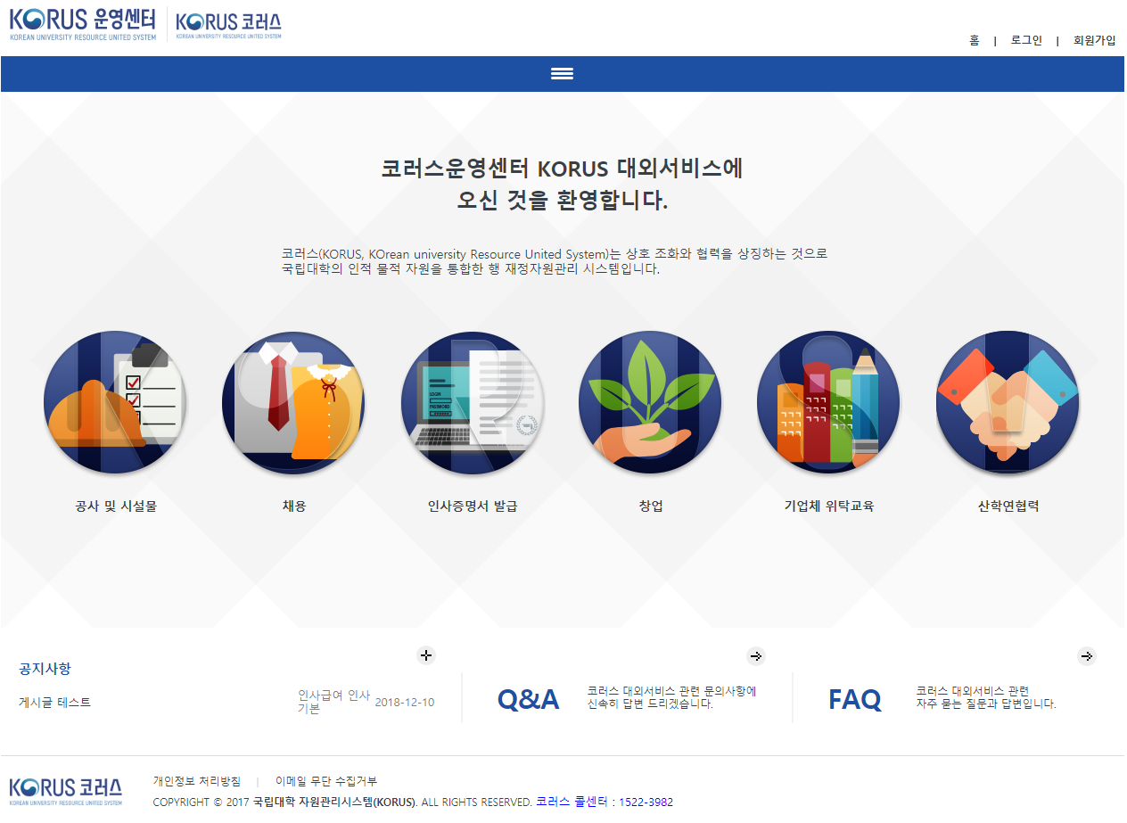
B. 코러스 대학 대외서비스 강사채용 지원
1. 대외서비스 접속
- 대학도메인.korus.kr
부경대학교 대외서비스 주소 http://pknu.korus.kr

Slide 3
2. 회원가입

Slide 4
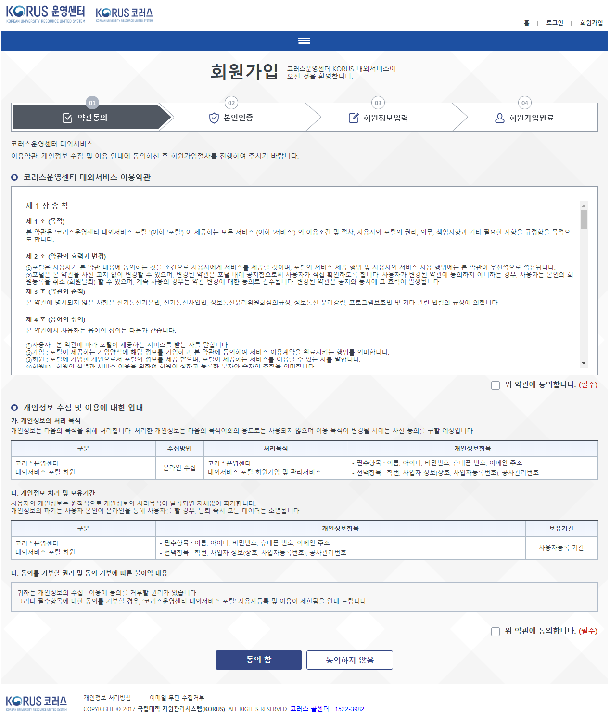
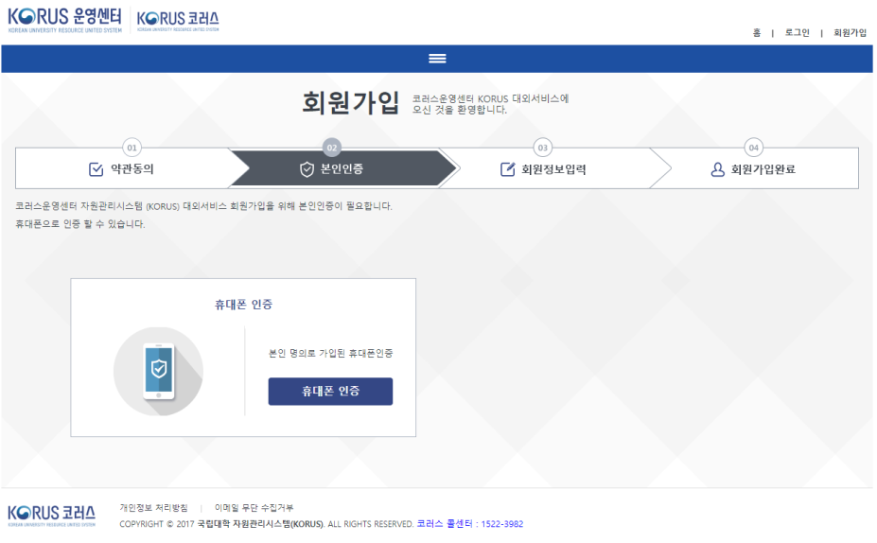
- 휴대폰 인증을 한다.
본인명의 휴대폰이 아니거나 해외에서 인증이 되지 않는 경우 학교 코러스 권한 담당자가 수동 회원 등록
(학교에서 처리 어려운 경우 코러스 운영센터로 요청)
- 회원 수동 등록(학교 코러스 권한 담당자)
① 코러스 메뉴 : 행정업무포털>대외서비스관리>사용자정보관리(대외)
② 신규버튼을 누른다.
지원자에게 사용자명, 이메일, 이동전화번호, 로그인ID
정보를 수집하고 수집된 정보를 입력한다.
③ 저장버튼을 누른다.
- 약관동의체크 후 동의함 버튼을 누른다.

Slide 5
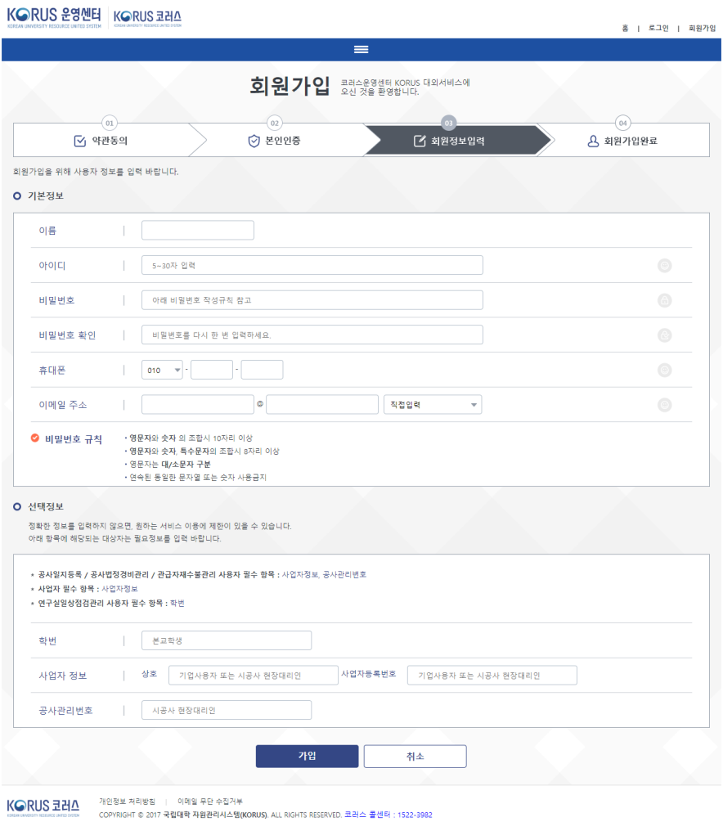
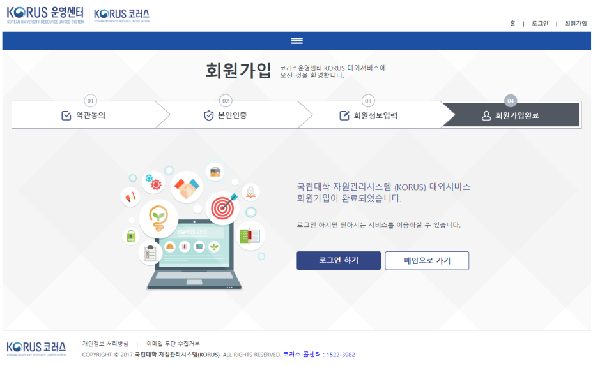
①
③
③ 가입완료화면에서 로그인 위해 로그인 버튼을 누른다.
②
① 기본정보를 입력한다.
- 이름은 자동 입력된다.
② 가입버튼을 누른다.

Slide 6
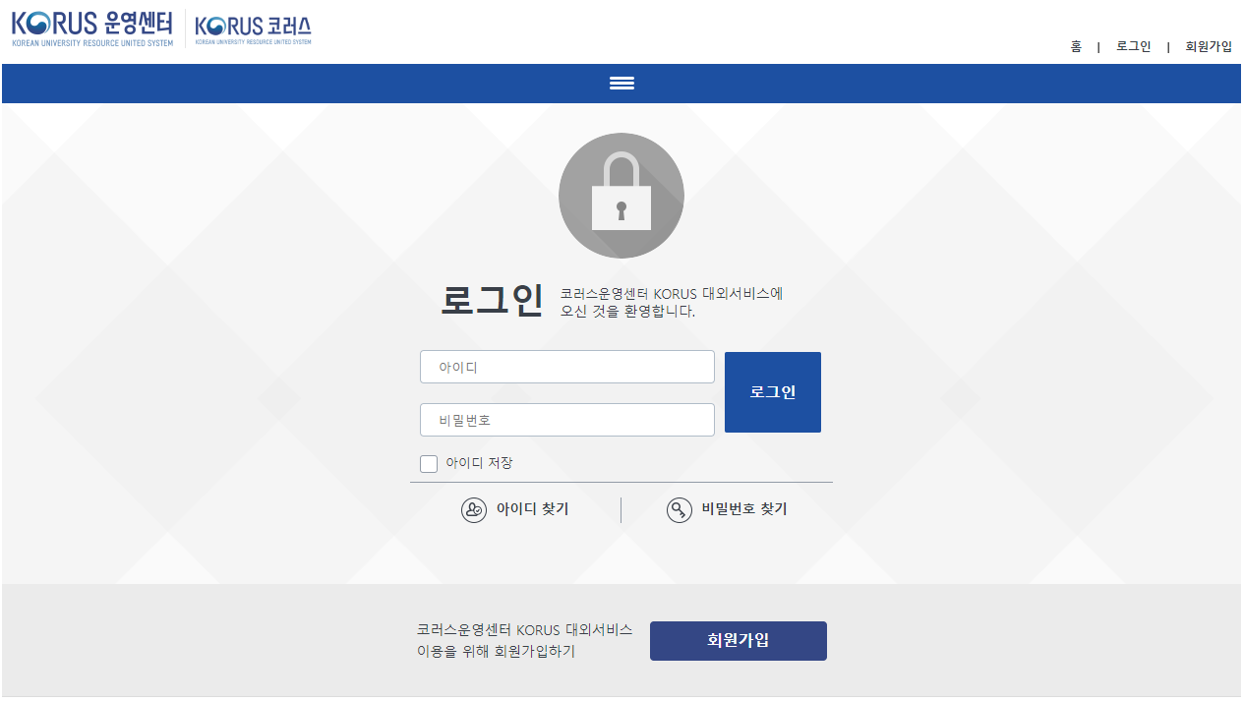
3. 로그인
아이디 비번을 입력 후 로그인 한다.

Slide 7
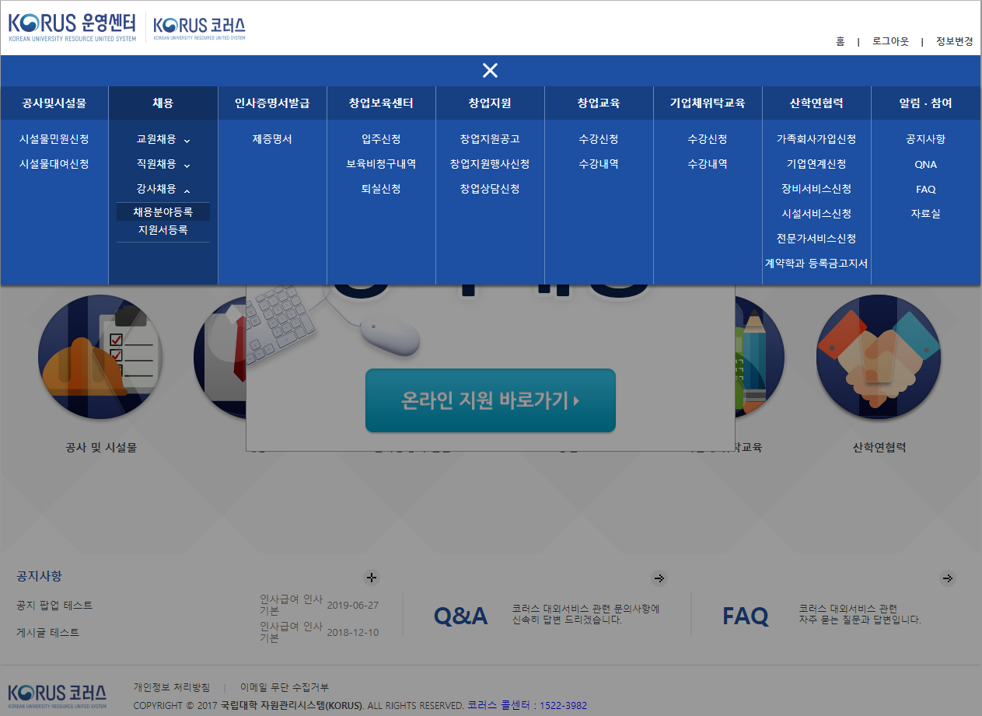
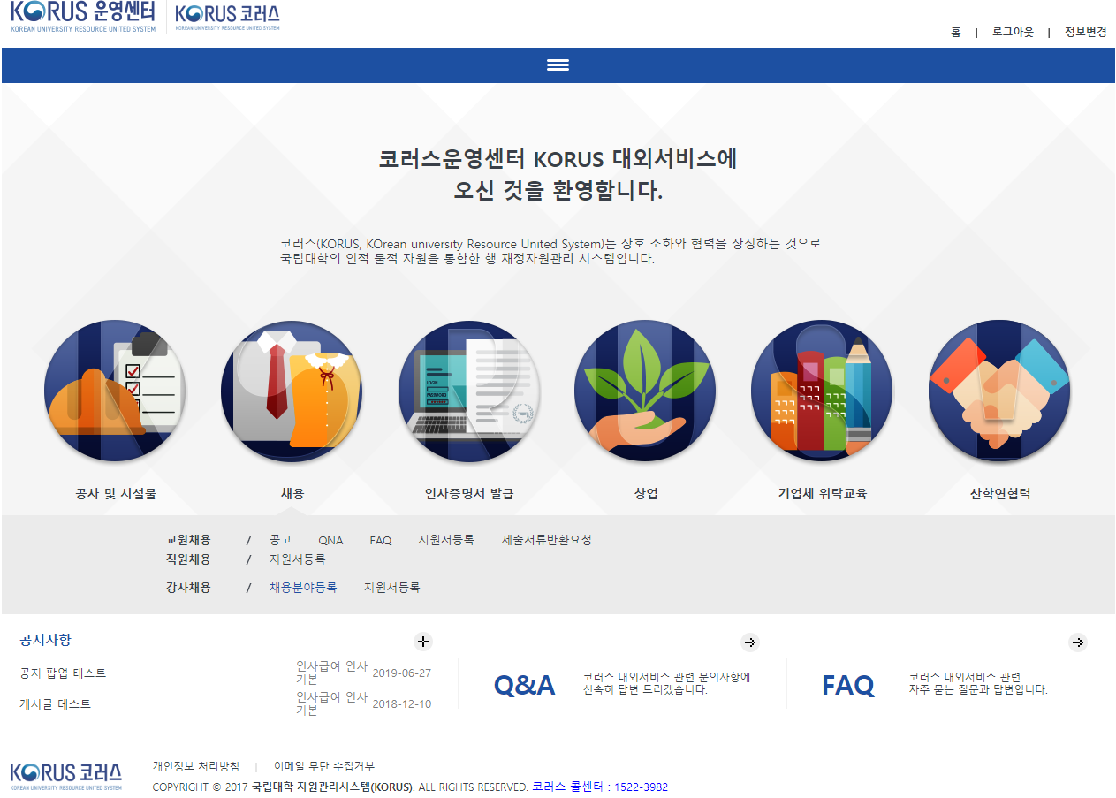
4. 채용분야등록 메뉴
상단메뉴
중앙배너메뉴

Slide 8
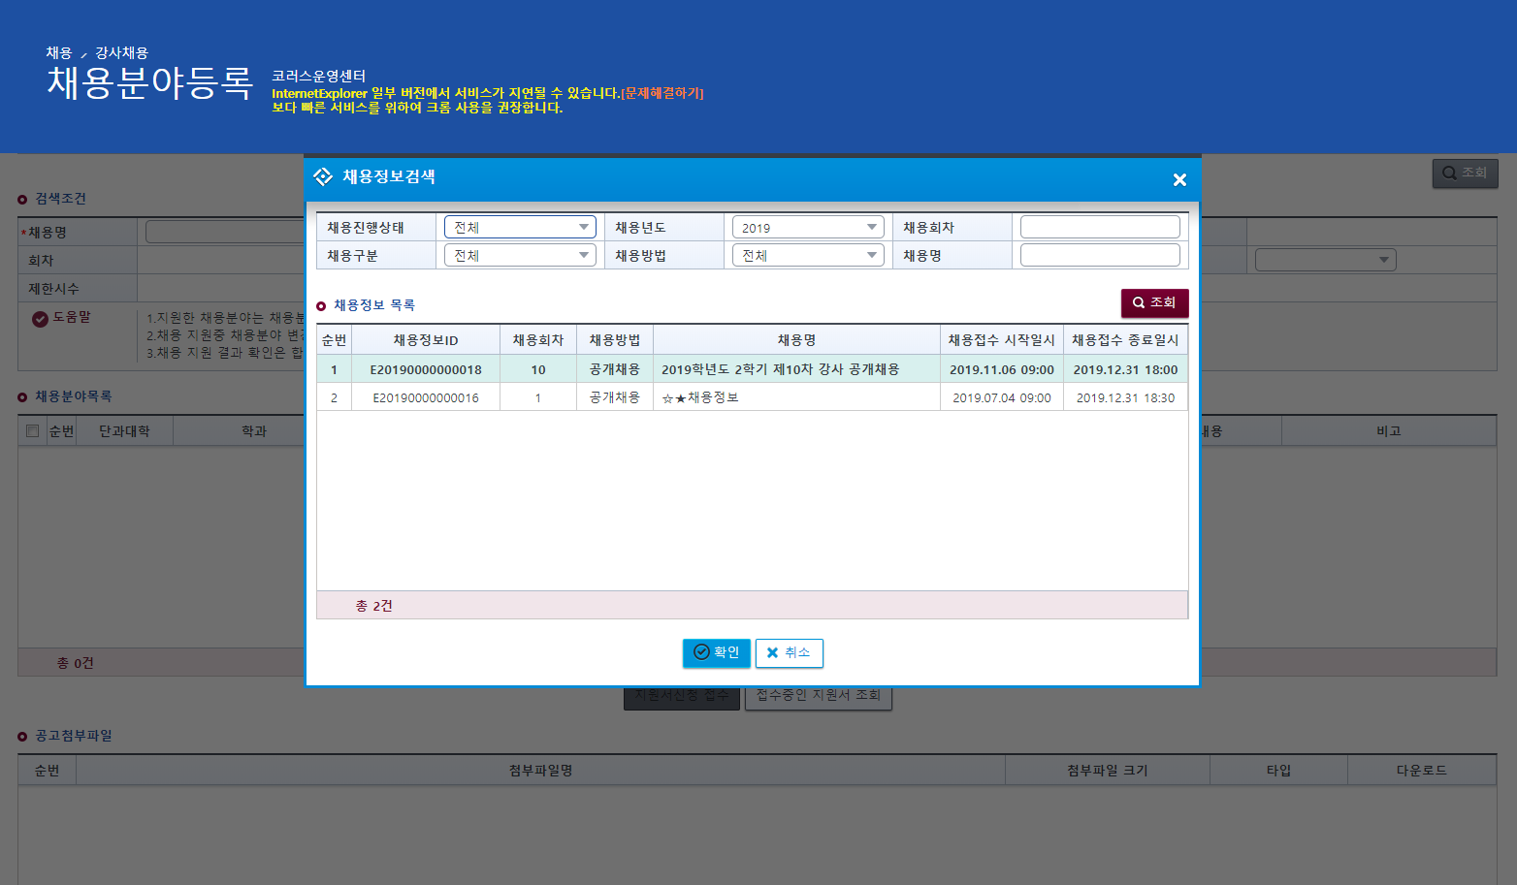
5. 공고내용,채용분야 확인
확인하고자 하는 채용정보를 선택 후 확인 버튼을 누른다.

Slide 9
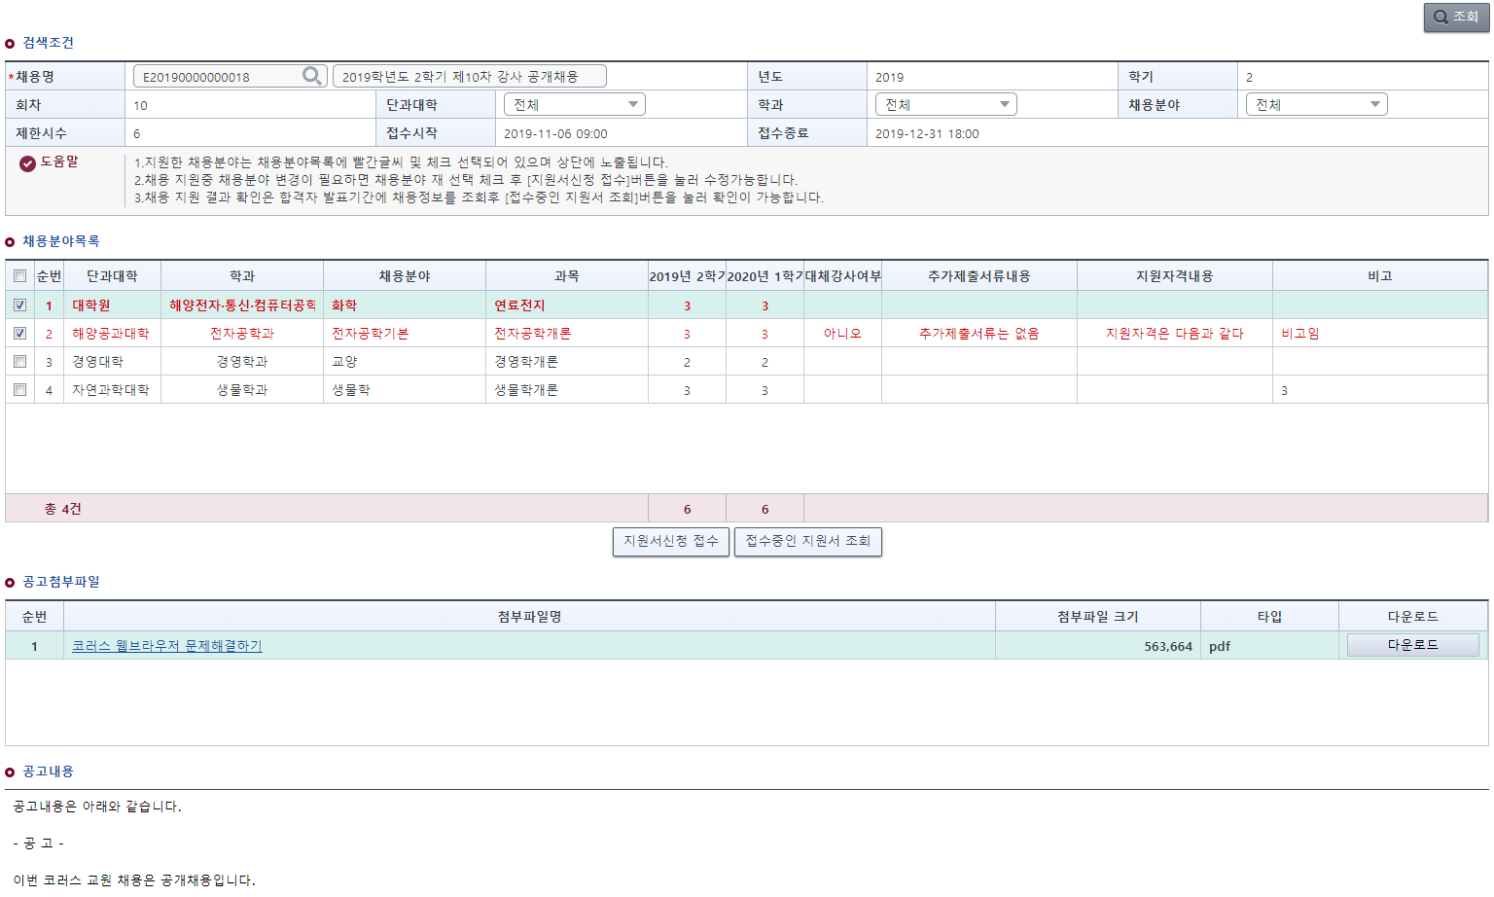
채용분야를 확인한다.
- 체크 선택된 빨간 글씨의 채용분야는 이미 지원한 채용분야

Slide 10
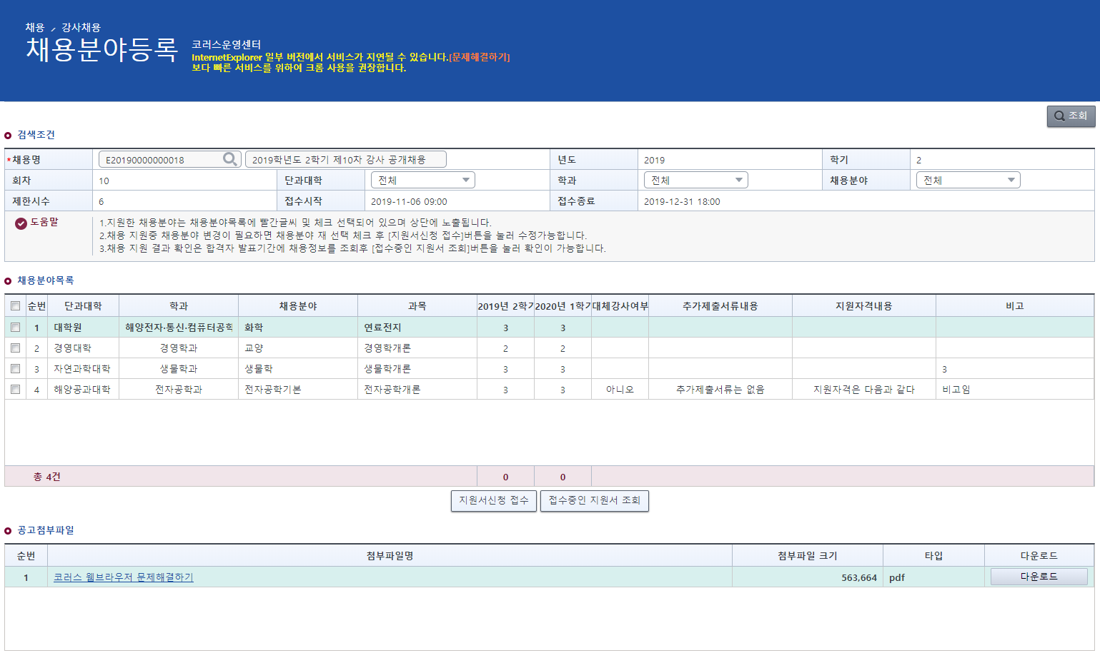
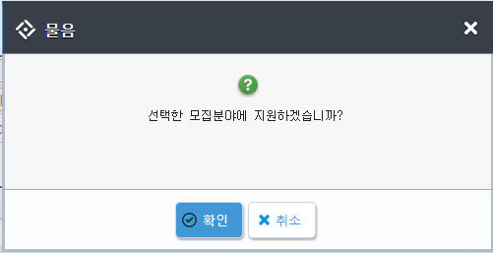
6. 지원서신청 접수
②
①
③
④
① 조회조건을 선택시 조회조건(단과대학,학과,채용분야)을 설정한다.
조회조건이 변경되면 기존 선택사항은 사라진다.
② 조회버튼을 누른다.
③ 지원하고자 하는 채용분야를 체크해서 선택한다.
④ 지원서신청접수버튼을 누른다.
⑤
⑤ 팝업의 확인버튼을 누른다.

Slide 11
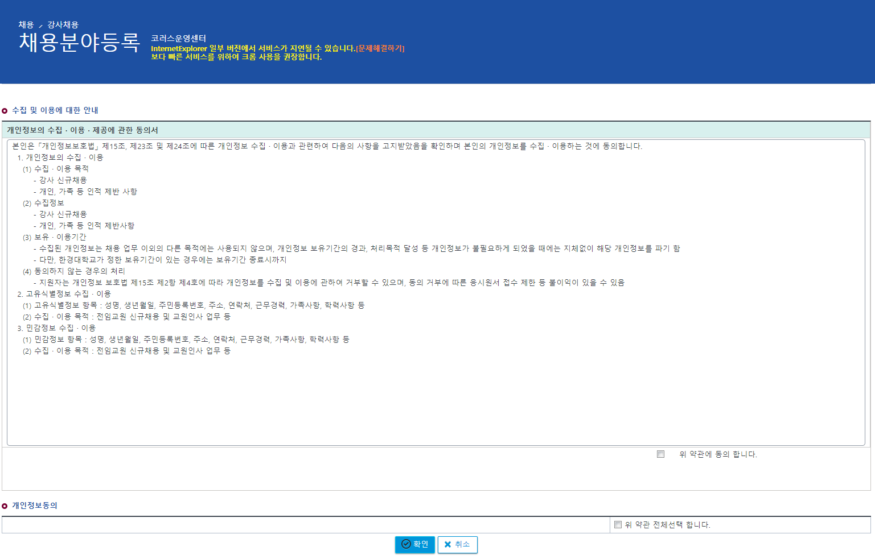
①
①
②
① 약관동의 체크를 한다.
② 확인 버튼을 누른다.

Slide 12
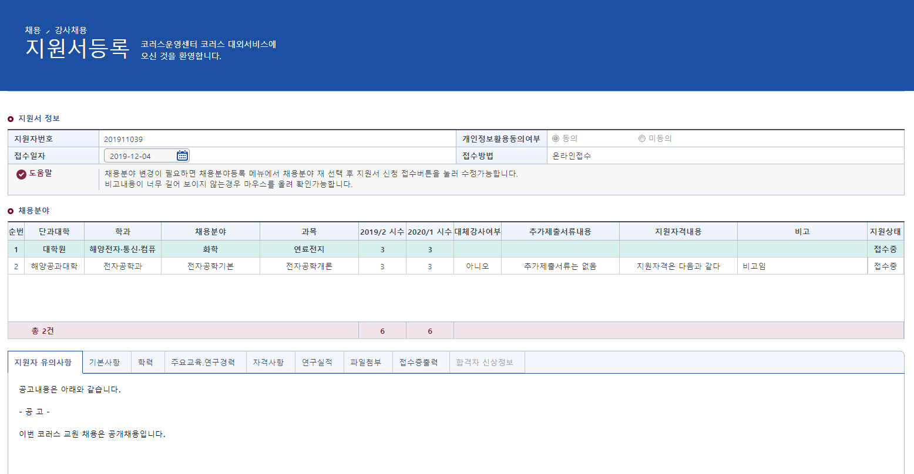
지원자유의사항을 확인한다.

Slide 13
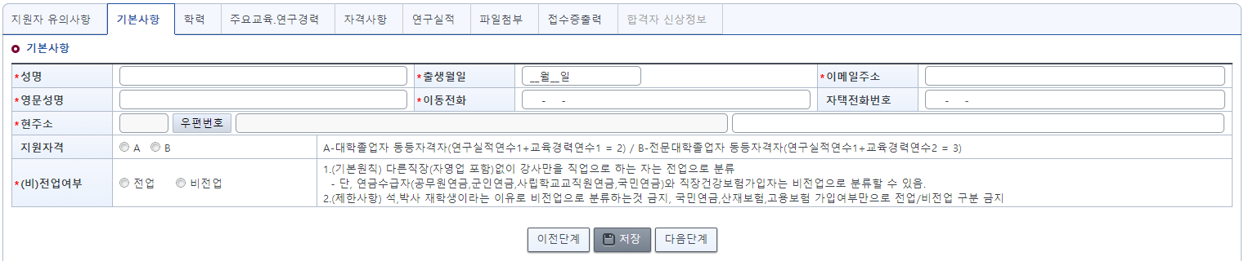
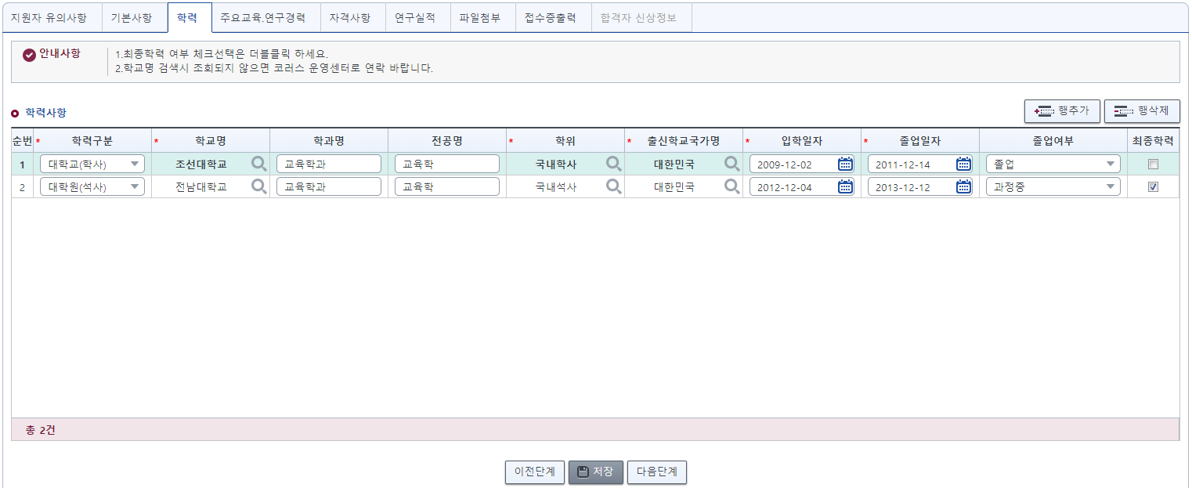
①
① 기본사항을 입력한다.(* 항목은 필수 입력항목)
② 저장버튼을 누른다.
③ 다음단계버튼을 누른다.
②
③
①
②
③
① 행추가버튼을 눌러 학력사항을 입력한다..(* 항목은 필수 입력항목)
- 마지막 학력은 최종학력체크선택 한다(더블클릭)
② 저장버튼을 누른다.
③ 다음단계버튼을 누른다.

Slide 14
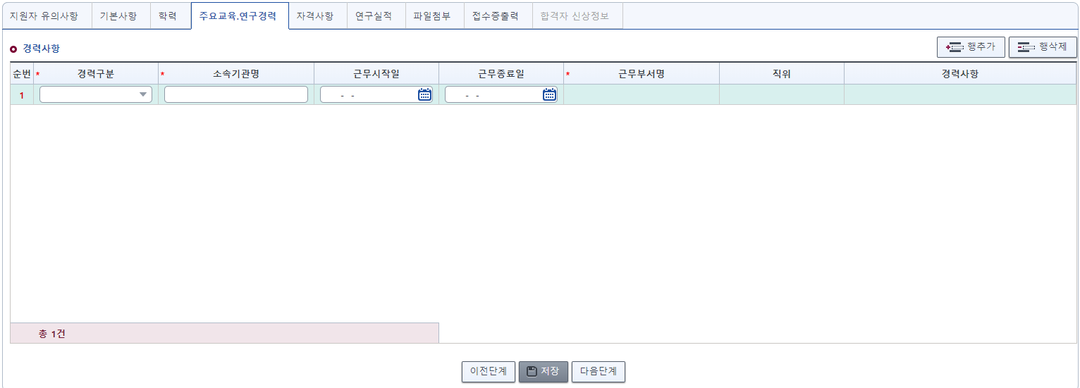
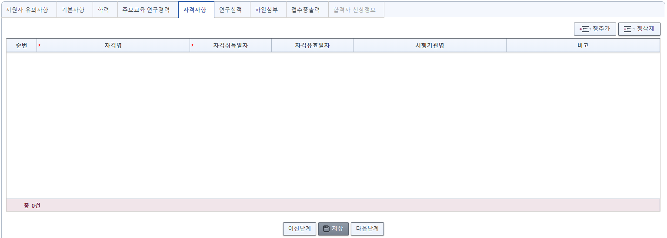
①
②
③
①
②
③
① 행추가버튼을 눌러 입력사항를 입력한다. .(* 항목은 필수 입력항목)
② 저장버튼을 누른다.
③ 다음단계버튼을 누른다.

Slide 15
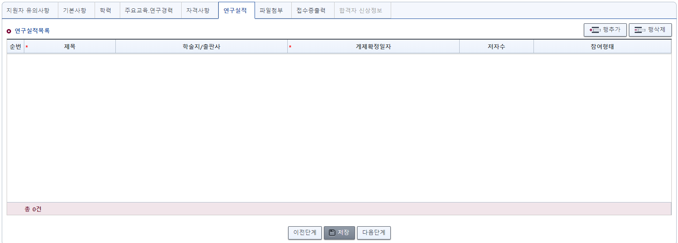
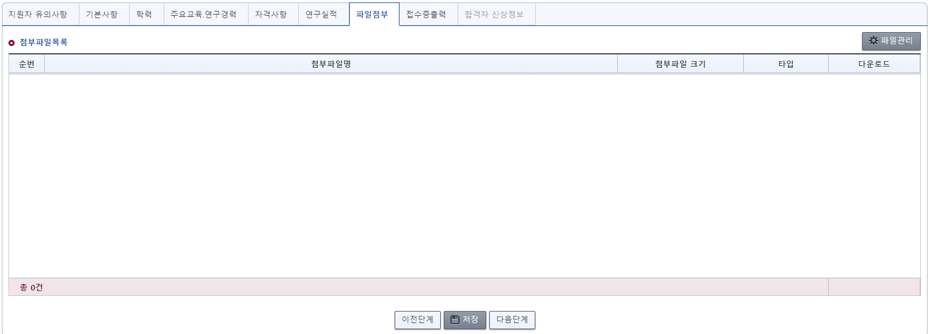
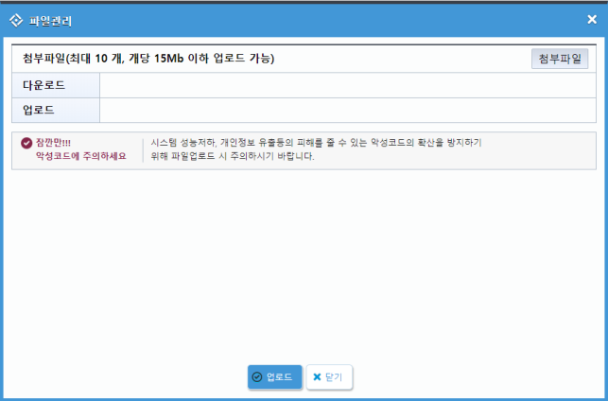
①
① 행추가버튼을 눌러 입력사항을 입력한다. .(* 항목은 필수 입력항목)
② 저장버튼을 누른다.
③ 다음단계버튼을 누른다.
⑤
⑥
①
②
③
① 파일관리 버튼을 누른다.
② 파일관리 팝업이 오픈 된다.
③ 첨부파일 버튼을 눌러서 파일을 첨부한다.
④ 업로드 버튼을 눌러서 업로드 한다.
⑤ 저장버튼을 누른다.
⑥ 다음단계를 누른다.
④
⑤
⑥

Slide 16
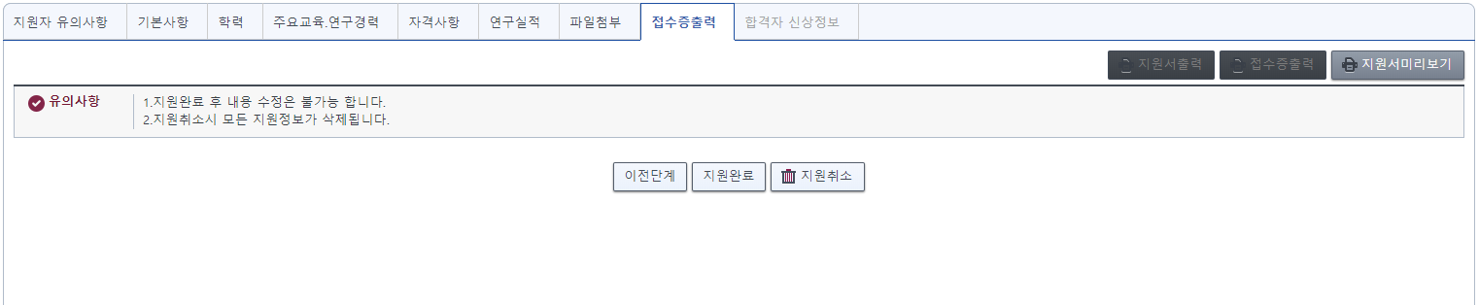
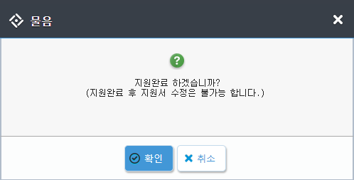
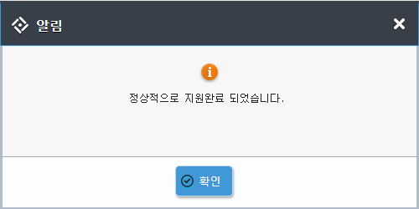
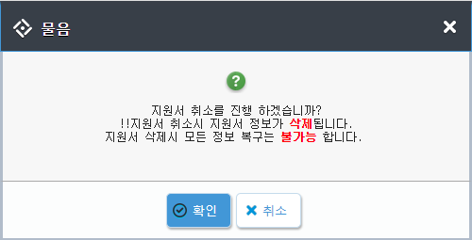
- 지원완료
③
①
④
① 지원완료 버튼을 누른다.
②
②
② 확인버튼을 누른다.
③ 지원서/접수증을 출력한다.(지원완료 한 경우에 출력버튼 활성화)
- 지원취소
④ 지원취소 버튼을 누른다.
②
② 확인버튼을 누른다.
* 지원취소 하면 지원한 모든 정보와 첨부파일이 삭제 복구되지 않음

Slide 17
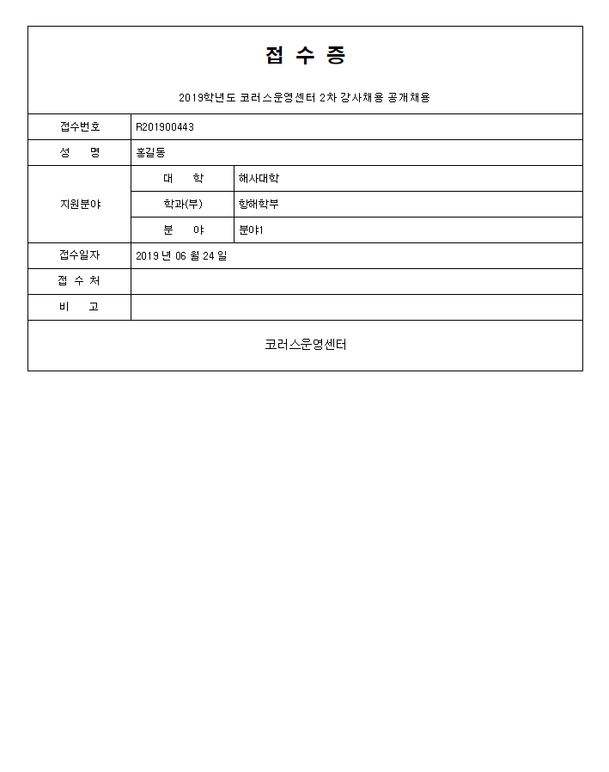
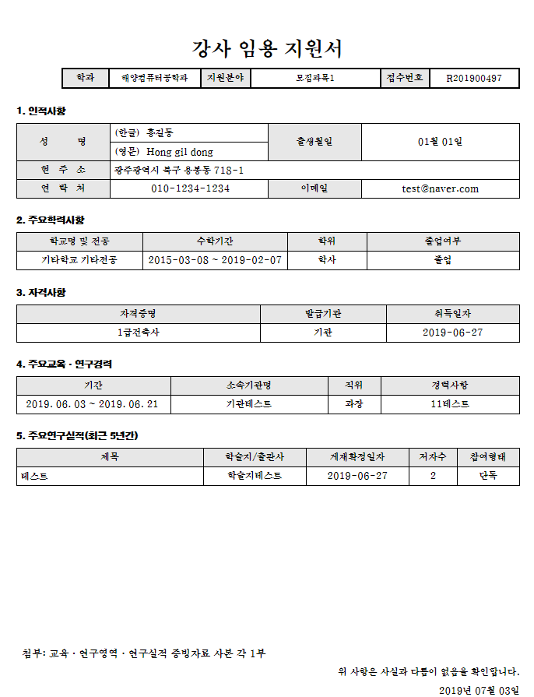
7. 지원서, 접수증 서식

Slide 18
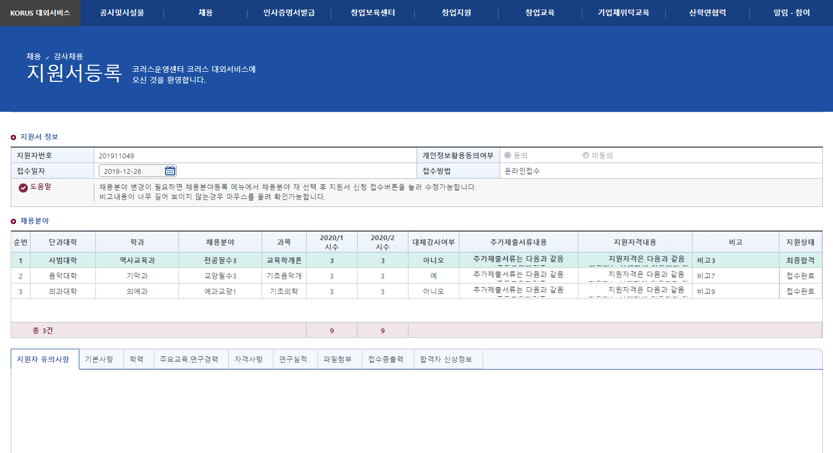
8. 합격자 신상정보 입력
선행조건으로는 담당자 최종합격처리 및 합격자 발표기간에 합격자 신상정보 조회 탭이 활성화
①
②
① 지원한 지원 채용분야 지원상태에서 합격,불합격 여부를 확인한다.
② 합격자 신상정보 탭을 선택해서 추가 신상정보를 입력사항을 입력한다.

Slide 19
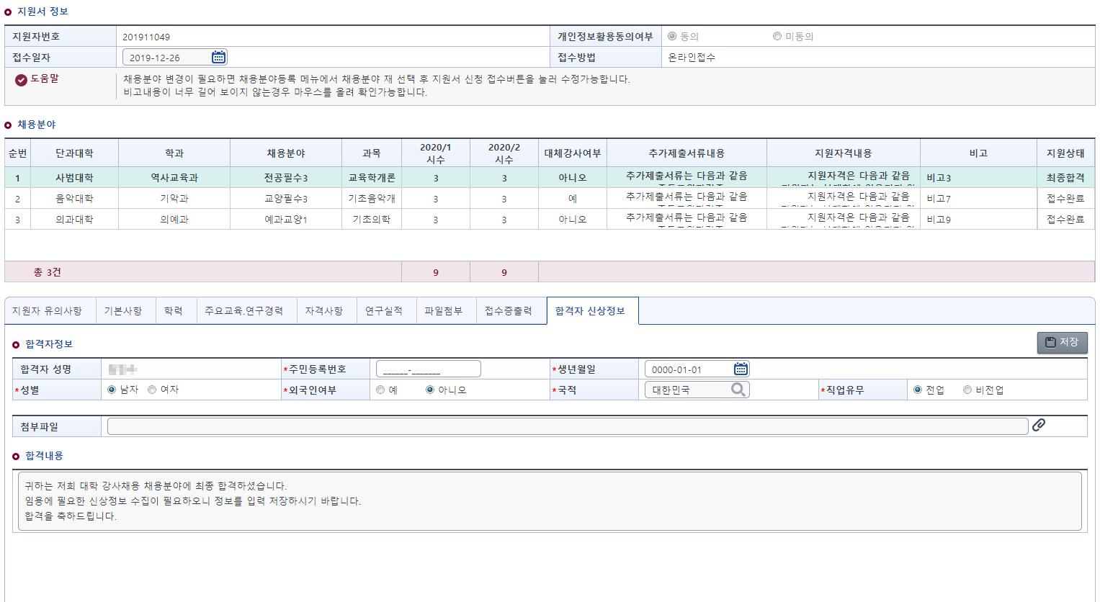
②
①
① 합격자 필수 입력 신상정보를 입력한다.
- 주민번호,생년월일(주민번호 입력 하면 자동입력),성별,외국인여부,국적,직업유무
- 학교에서 요청하는 제출 파일이 있으면 첨부파일을 첨부
② 저장버튼을 누른다.

Slide 20
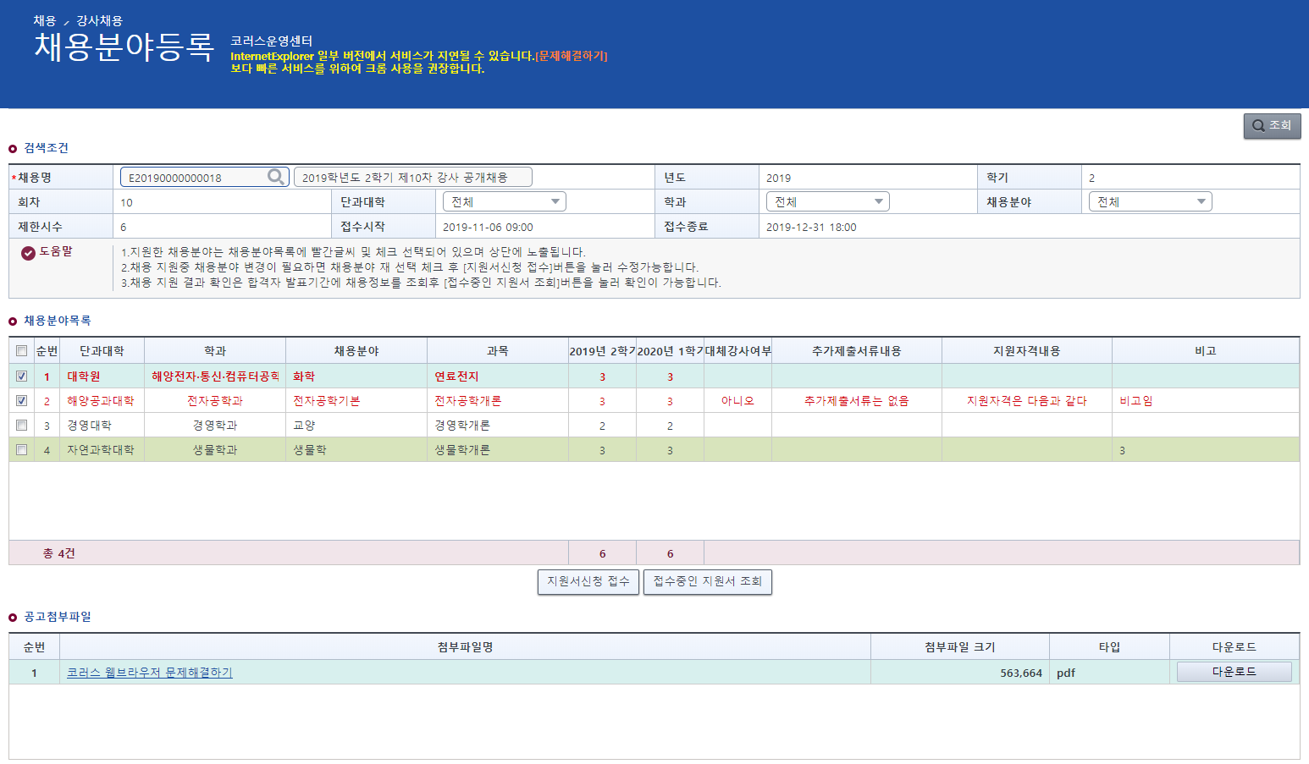
※ 추가1. 작성중인 지원서 조회
작성중인 지원서 내용을 조회 2) 수정이 필요한 경우
- 지원완료 지원서는 수정 불가
①
②
① 조회시 지원중 혹은 지원완료 한 채용분야가 체크선택 되어 빨간 글씨로 표시된다.
② 접수중인 지원서 조회 버튼을 누른다.
③ 지원서 등록 페이지로 이동한다.

Slide 21
※ 추가2. 지원자 지원중 채용분야 변경
지원중 채용분야 변경이나 추가 채용분야 지원이 필요한 경우
- 지원완료 지원서는 수정 불가
①
②
① 변경 하고자 하는 채용분야를 선택한다.
② 지원서신청 접수버튼을 누른다.
a.약관동의 페이지로 이동한다.
b.약관동의 후 지원서 등록 페이지로 이동한다.
c.기존 작성중인 데이터가 조회된다.

